Slide 1
TERCERA EDAD “EDAD DE ORO, HERENCIA DE AMOR”

Slide 2
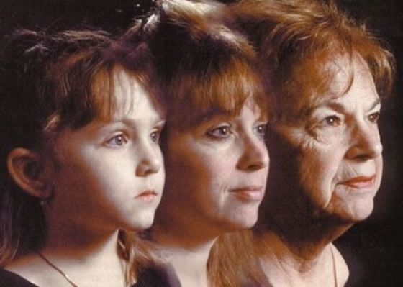
Porque se le dice TERCERA EDAD
Cuando empieza esta edad
que se diferencia de las otras dos
Es la ultima edad
ES DE ORO PORQUE VALE MAS

Slide 3
VIAJE POR EL TIEMPO
¿LA REALIDAD QUE VIVISTE
EN QUE SE PARECE A
LA REALIDAD QUE VIVES HOY?

Slide 4
TERCERA EDAD
Según la mitología griega….. Se refiere al punto culminante de un proceso para lo cual consideraron que existieron etapas de la vida con respecto a los minerales y sus valores:
ETAPAS DE INFANCIA FORJADA DE HIERRO: fuerte con todos los elementos mas duros para que al golpe no se deshiciera
ETAPA DE LA ADOLESCENCIA DE BRONCE, para que resistiera los embates de la vida y soportar la permanencia
ETAPA DE PLATA , la madurez, con la posibilidad de lucir radiante e irradiar luminosidad hacia otras vidas
ETAPA DE ORO, forjada con el mayor tesón poco a poco pulido con el ir y venir de la vida, acumulando cada experiencia como gramos de oro puro, en si mismo un gran valor, representando el metal mas preciado y deseado

Slide 5
DERECHOS DE LAS PERSONAS MAYORES
LA ONU RECONOCE LOS SIGUIENTES DERECHOS:
INTEGRIDAD, DIGNIDAD Y PREFERENCIA. Acceso a una vida plena, con calidad, libre de violencia y sin discriminación..
SEGURIDAD Y CERTEZA JURÍDICA. En cualquier procedimiento judicial, tienes derecho a un trato digno y apropiado.
SALUD, ALIMENTACIÓN Y FAMILIA. Tienes derecho a los satisfactores básicos, como alimentos, bienes, servicios y condiciones para una atención integral y de manera preferente.
EDUCACIÓN. Acceso a la educación de manera preferente en instituciones públicas y privadas.
TRABAJO. Igualdad de oportunidades o de otras opciones que te permitan un ingreso propio y desempeñarte en forma productiva tanto tiempo como lo desees, además de protección de las disposiciones de la Ley Federal del Trabajo
ASISTENCIA SOCIAL. Tienes derecho a programas de asistencia social en caso de desempleo, discapacidad o pérdida de tus medios de subsistencia; de vivienda digna y de acceso a una casa hogar o albergue, sólo en situación de riesgo.
DENUNCIA. Denunciar de manera personal cualquier hecho, acto u omisión que te produzca o pueda producir algún daño o afectación en tus derechos y garantías.

Slide 6
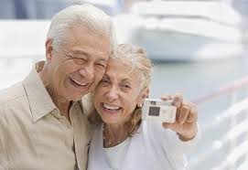
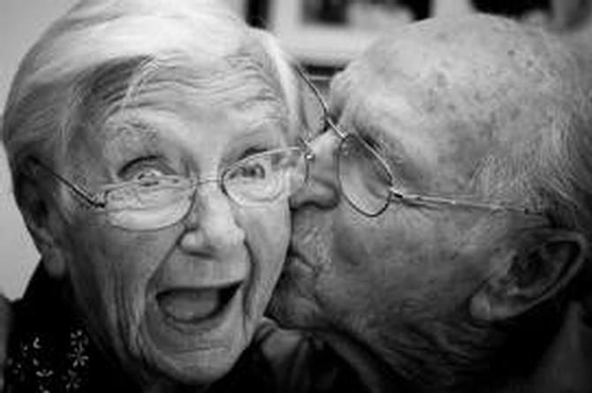
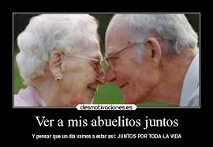
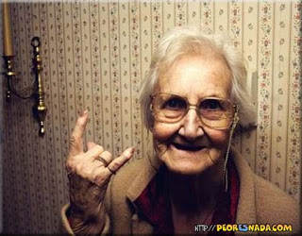
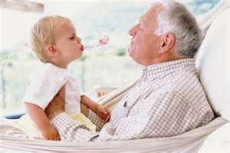
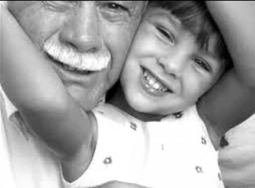
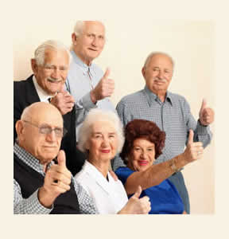
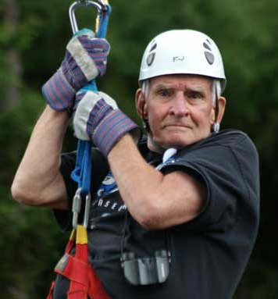
CONOCES Y RECONOCES CUANTO VALES?

Slide 7
TU ERES UN TESORO,
TU VALES POR LO QUE FUISTE, ERES Y SERAS…..
TU HISTORIA Y VALORES….
TU VIDA…
SON NUESTRA MEJOR HERENCIA DE AMOR!!

